Slide 1
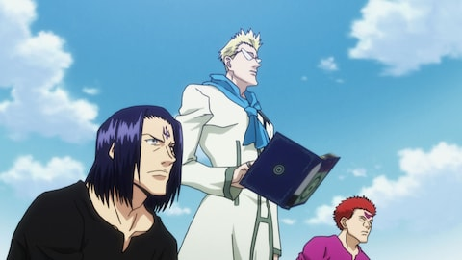
・前回制作したゲームで、ろくでもないやつが集まったから
一人(企画者)・チームでT氏が7割やって、S氏は2.5割、本人は0.5割という元ホワイト企業職員だった
二人(プログラムリーダー)・自分のことしか考えてないので最後まで他人を尊重しない元ブラック企業職員
三人(経営顧問)・元ブラック企業職員でMy homeでランサムウェアにかかったため家でプログラミングする
のがトラウマになってしまった可哀そうな人
一人目↓
注意
三人目↓
相手の過去を洗いざらい調べ上げ組んでもいいやつか選ぼう！
自分との性格が合わないやつもいるので
←二人目

Slide 2

・力量を把握してなかった
自らの力量に見合った仕事をタスク分けでしなかったし、
他人の力量を把握してなかったため、チームで立てたスケジュールに
個人個人でズレが生じてしまった

Slide 3
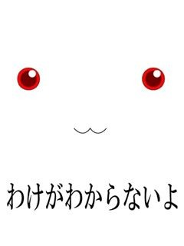
・ガントチャートを使わなかった
おかげで前のスライドで言ったとおり
個人個人でスケジュールにズレが生じてしまった・・・

Slide 4
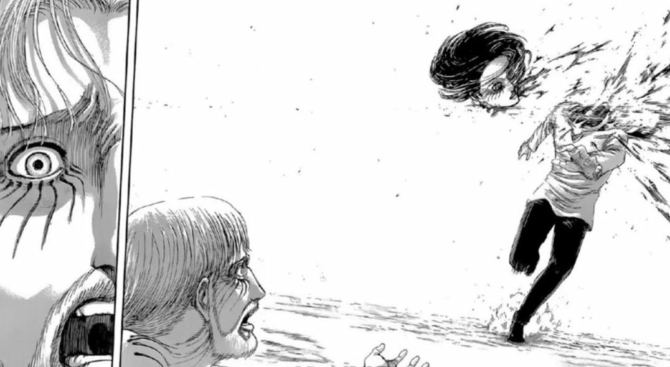
・仕事しない人の首を早く切らなかったこと
仕事しない人の首はさっさと断ち切りましょう手遅れになる前に
企画が終わった後に首を切られた人が、
できるだけ苦しむよう
努力しましょう(企画を)

Slide 5
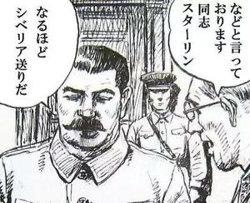
・タスクを細分化しなかったこと

